Slide 1
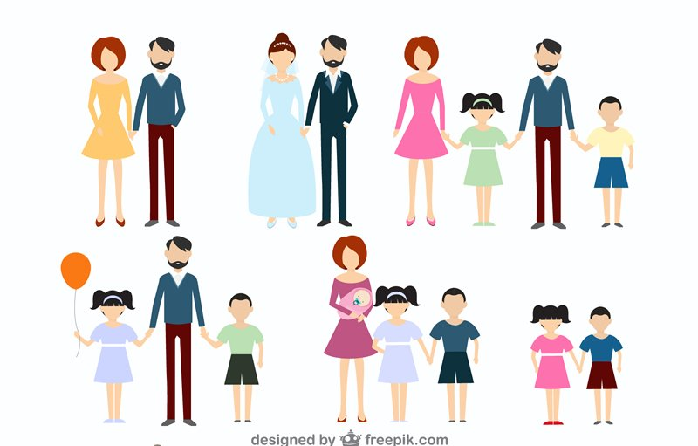
Material de Apoyo: Mi familia es un Regalo
PARA ESTA GUIA DE TRABAJO SE SUGIEREN LOS SIGUIENTES VIDEOS EDUCATIVOS
https://www.youtube.com/watch?v=I90QhfDkDTY
https://www.youtube.com/watch?v=u7RqBvH5Zhk
https://www.youtube.com/watch?v=Qckmvzk8cY8

Slide 2
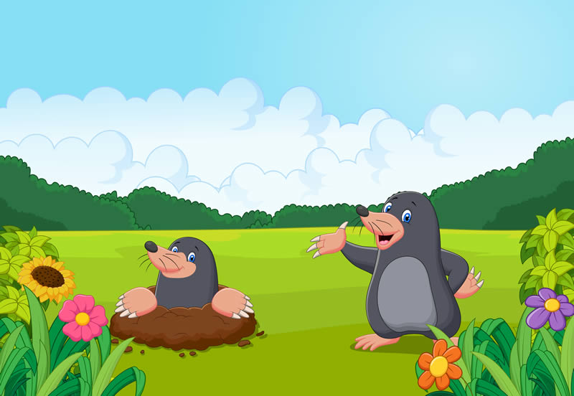
LA FAMILIA TOPO cuento infantil para practicar la lectura.
A los pies de un pino muy grande y robusto vivía una familia de topos. Eran felices en su hogar, y la naturaleza les permitía alimentarse con frecuencia y mucha calidad por las inmediaciones de la zona.
La sombra del pino les proporcionaba frescor en los días más calurosos, cuando decidían salir de casa para respirar aire puro. Tan cómodos y felices se sentían bajo su árbol, que pronto refinaron sus gustos alimenticios decantándose más por los ricos piñones que el árbol les ofrecía, que por las crudas lombrices que solían comer todos los de su especie. Sin embargo, para poder llegar a los ricos piñones debían trepar por el largo tronco del pino, poniendo sus vidas en riesgo. El topo, animal de madriguera, no estaba acostumbrado a realizar estas acciones que, a menudo, se complicaban más de la cuenta con la llegada de la lluvia o del frío intenso.

Slide 3
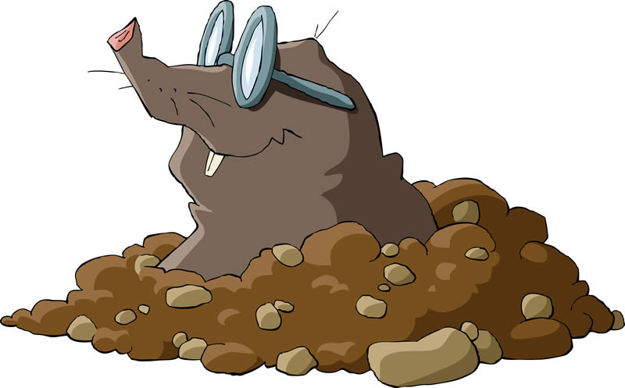
ENTONCES…
por este motivo tendían a aventurarse los topillos más jóvenes, hasta que un día, decidieron sin consultar a sus mayores que para alcanzar los piñones con mucho menos riesgo y con más comodidad, debían talar el pino.
Los jóvenes topos, inmersos en su ingenuidad, planificaban las maniobras necesarias y trazaban su plan para poder llenar sus estómagos de ricos piñones sin contratiempos. Afortunadamente el abuelo de la familia, al que le gustaba mucho pasear y acompañarse de la compañía de los más jóvenes, pudo enterarse del plan antes de que se llevara a cabo.
Si acabáis con el pino, habrá piñones para este invierno y tal vez la primavera. Pero, ¿qué haremos el invierno próximo? Pues rezar para que nuestras crías, acostumbradas ya a este alimento, perezcan por falta de comida y frío. – Exclamó el abuelo topo.
El topo anciano, cuya experiencia en la vida le convertía en un sabio ante los demás, hizo que los más jóvenes pensaran en sus palabras y se dieran cuenta de lo errado que estaba su plan. Y el plan se deshizo, y el pino vivió para dar más piñones durante siglos a las nuevas generaciones de la familia Topo.

